Slide 1

CSS 3
Avancée

Slide 2
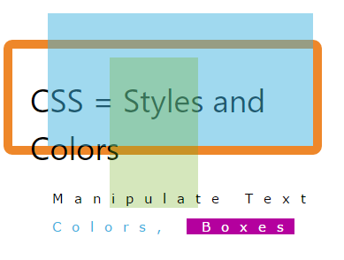
CSS et présentation
Cascading Style Sheets
CSS est un langage qui permet de décrire la présentation de
votre document HTML.
Décrit comment les éléments doivent être afficher à l’écran ou
sur d’autres supports.
La CSS est associée à un élément du document via des sélecteurs.
Tester les sélecteurs CSS : http://www.w3schools.com/cssref/trysel.asp

Slide 3
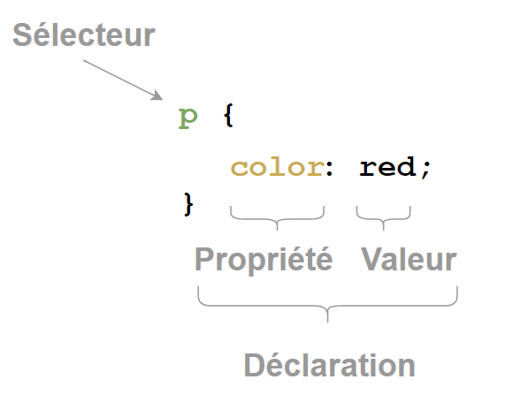
CSS et présentation
Anatomie d'une règle CSS
Notes:
Peux être déclaré dans un fichier, dans le header ou inline

Slide 4
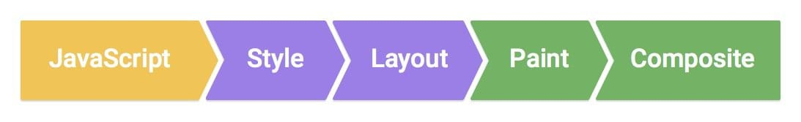
Rendering
JavaScript : Code exécuté nécessitant un changement visuel
Style : Déterminer quels styles à appliquer sur quels éléments
Layout : Calcul des dimensions et de la position des éléments
Paint : Génération du rendu final en pixels dans différents « calques »
Composite : Affichage des calques à l’écran dans le bon ordre
Notes:
https://developers.google.com/web/fundamentals/performance/rendering

Slide 5
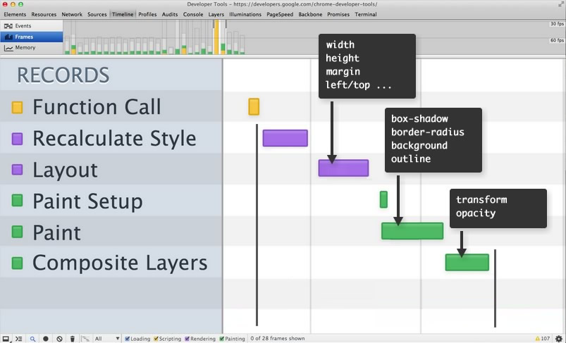
Rendering

Slide 6
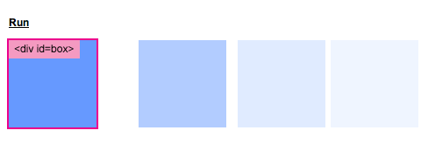
Transitions
La transition permet de passer d’un style a vers un style b en changeant progressivement les propriétés sur une certaine durée
Une animation se caractérise par :
Le nom de la propriété à animer
Sa durée
Un délai avant transition
Sa fonction d’easing
Les transitions ne peuvent s’appliquent que sur certaines propriétés :
http://www.w3schools.com/cssref/css_animatable.asp

Slide 7
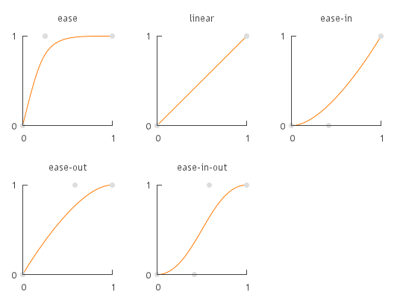
Easing
L’Easing permet de faire varier la vitesse de l’animation dans le temps.
Fonction built-in :
ease : Rapide sur le début et ralenti sur la fin.
linear : La vitesse est constante sur toute la durée de l'animation.
ease-in : Lent sur le début et accélère de plus en plus vers la fin.
ease-out : Rapide sur le début et décélère sur la fin.
ease-in-out : Le départ et la fin sont lents.
cubic-bezier(…): spécifier une fonction personnalisée
http://easings.net/
Notes:
Easing : Evolution de la Vitesse d’éxecution dans le temps

Slide 8
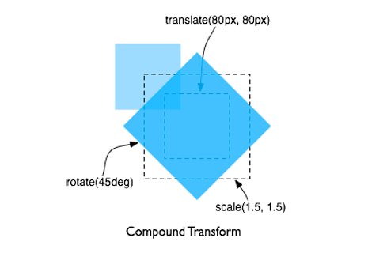
Transformations
Une transformation est un effet permettant de modifier la forme, la taille et la position d’un élément progréssivement
Il en existe 4 types : translate, rotate, scale et skew
Les transformations n’impactent que l’étape composite
Utile pour créer des effets visuels : 3D, perspective, transparence…

Slide 9
Transformations
translate(x, y) : permet de déplacer un élément en fonction des deux paramètres fournis
rotate(angle) : applique une rotation sur l’élément en fonction de l’angle spécifié. L’angle peut être indiqué en radian ou en degrées
scale(ratio) : applique un effet de « zoom » sur l’élément en fonction du ratio spécifié, 1 étant la taille originale de l’élément.
skew(angleX, angleY) : applique l’effet d’oblique

Slide 10
Transformations
Exemples de transformations en CSS
div {
transform: translate(50px, 100px);
}
div {
transform-origin: left top;
transform: rotate(20deg);
}
div {
transform: scale(2);
}
div {
transform: skew(20deg, 10deg);
}

Slide 11
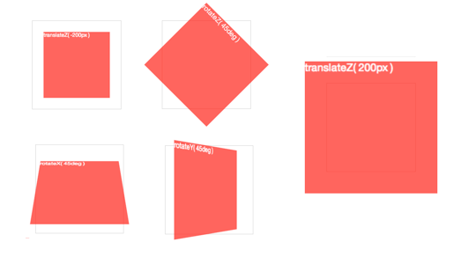
Transformations 3D
La CSS3 permet également d’appliquer des transformations 3D sur des éléments via les fonctions :
rotateX( angle )
rotateY( angle )
rotateZ( angle )
translateZ( tz )
scaleZ( sz )
Notes:
Capture du bitmap pour le rendering
Axe z part de l’écran vers l’extérieur

Slide 12


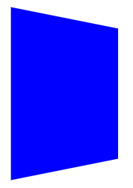
Transformations 3D
Afin de rendre la transformation 3D visuellement pertinente, il faut au préalable appliquer à l’élément un effet de perspective via la propriété ou la fonction perspective
div.element {
transform: perspective(500px);
}
div.parent {
perspective: 500px;
}
Original
transform: rotateY(45deg)
transform: perspective(500px) rotateY(45deg);

Slide 13
Animations
Les animations CSS3 permettent d’animer des propriétés CSS en les faisant évoluer progréssivement dans le temps
animation-name : le nom de l’animation à utiliser.
animation-duration : le temps total de l’animation.
animation-timing-function : fonction d’easing
animation-iteration-count : le nombre de répétition de l’animation. La valeur infinite permet de jouer une animation en continu.
animation-play-state : mettre en pause l’animation.
animation-fill-mode : conserver l’état de l’animation avant le début où après la fin de celle-ci.
animation-delay : le temps avant que l’animation ne démarre.
animation-direction : permet de jouer une animation en sens inverse (en fonction du cycle).
Notes:
animation
A shorthand property for setting all the animation properties
animation-delay
Specifies a delay for the start of an animation
animation-direction
Specifies whether an animation should play in reverse direction or alternate cycles
animation-duration
Specifies how many seconds or milliseconds an animation takes to complete one cycle
animation-fill-mode
Specifies a style for the element when the animation is not playing (when it is finished, or when it has a delay)
animation-iteration-count
Specifies the number of times an animation should be played
animation-name
Specifies the name of the @keyframes animation
animation-play-state
Specifies whether the animation is running or paused
animation-timing-function
Specifies the speed curve of the animation

Slide 14
Animations
/* Chrome, Safari, Opera */
@-webkit-keyframes example {
0% {background-color:red; left:0px; top:0px;}
25% {background-color:yellow; left:200px; top:0px;}
50% {background-color:blue; left:200px; top:200px;}
75% {background-color:green; left:0px; top:200px;}
100% {background-color:red; left:0px; top:0px;}
}
/* The element to apply the animation to */
div {
width: 100px;
height: 100px;
background-color: red;
position: relative;
-webkit-animation: example 4s;
}
Une animation permet d’animer des éléments via la CSS.
Elle est définit via des keyframes, et est appliquée via la propriété animation
Notes:
http://www.w3schools.com/css/css3_animations.asp
http://codepen.io/rachelcope/pen/YPzZrg
http://www.w3schools.com/css/exercise.asp?filename=exercise_css3_animations2
Les keyframes constituent les fondations de l’animation. Elles définissent ce à quoi va ressembler l’animation à chaque étape de son évolution dans le temps. chaque @keyframe est composée de :
Nom de l’animation : un nom que vous donnez à l’animation pour la décrire et servir de référence, par exemple rebond.
Étapes de l’animation : chaque étape est représentée par un pourcentage. 0% représente le début de l’animation et 100% l’état final de l’animation. On peut ajouter autant d’étapes intermédiaires que l’on veut.
Propriétés CSS : Les propriétés CSS définies à chaque étape.
Une fois définies les @keyframes, les propriétés d’animation doivent être ajoutées pour pouvoir faire fonctionner votre animation. C'est l’étape de mise en oeuvre.
Les propriétés d’animation font deux choses :
Elles assignent les @keyframes aux éléments que vous voulez animer
Elles définissent la façon dont ils sont animés.
Les propriétés d’animation sont ajoutées aux sélecteurs CSS (ou aux éléments) que vous voulez animer. Vous devez impérativement ajouter les deux propriétés d’animation suivantes pour que votre animation puisse fonctionner :
animation-name: le nom de l’animation, tel que vous l’avez défini dans @keyframes.
animation-duration: la durée de l’animation en secondes (p.ex. 5s) ou en millisecondes (p.ex. 200ms).
Dans notre exemple de bounceIn, nous allons ajouter animation-name et animation-duration à la div que nous voulons animer.

Slide 15
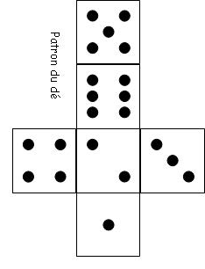
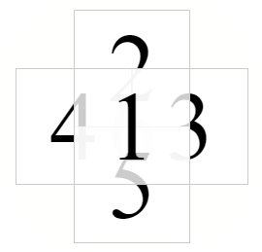
Let’s Play: Awesome Cube
Créer un cube entièrement en HTML /CSS3
Chacune des 6 face doit être numérotée de 1 à 6
La position des numéros doivent respecter celle d’un dé à 6 faces
Le cube doit tourner de façon à afficher chacune des faces dans l’ordre croissant des numéros
Lorsque le cube affiche une face, le numéro doit être lisible dans le bon sans
Une fois sur la face 6, l’animation reprend depuis la face numéro 1
Animer l’effet lumineux

Slide 16
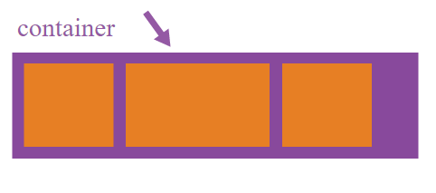
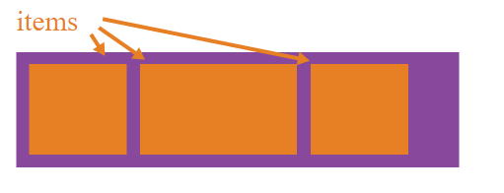
Flexbox
Qu’est ce donc ?
Le Flexbox Layout fournit un moyen plus efficace d’agencer des éléments au sein d’un container, même lorsque leurs tailles ne sont pas définies.
Le Flexbox est un ensemble de propriété, parmi laquelle on distingue deux sous ensembles: les containers properties et les item properties
Pourquoi ?
Pour faciliter la création d’interfaces complexes sur tous les supports
Notes:
The main idea behind the flex layout is to give the container the ability to alter its items' width/height (and order) to best fill the available space (mostly to accommodate to all kind of display devices and screen sizes). A flex container expands items to fill available free space, or shrinks them to prevent overflow.
Most importantly, the flexbox layout is direction-agnostic as opposed to the regular layouts (block which is vertically-based and inline which is horizontally-based). While those work well for pages, they lack flexibility (no pun intended) to support large or complex applications (especially when it comes to orientation changing, resizing, stretching, shrinking, etc.).
Since flexbox is a whole module and not a single property, it involves a lot of things including its whole set of properties.

Slide 17

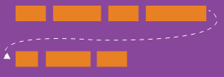
Flexbox: containers
flex-direction
Spécifie la direction dans laquelle les items devront être rendus
.container {
flex-direction: row | row-reverse | column | column-reverse;
}
flex-wrap
Indique si les items peuvent s’agencer sur plusieurs lignes
.container{
flex-wrap: nowrap | wrap | wrap-reverse;
}
Notes:
flex-direction
This establishes the main-axis, thus defining the direction flex items are placed in the flex container. Flexbox is (aside from optional wrapping) a single-direction layout concept. Think of flex items as primarily laying out either in horizontal rows or vertical columns.
flex-wrap
By default, flex items will all try to fit onto one line. You can change that and allow the items to wrap as needed with this property. Direction also plays a role here, determining the direction new lines are stacked in.

Slide 18
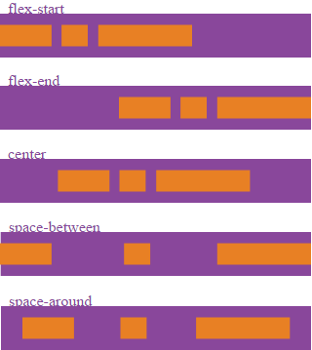
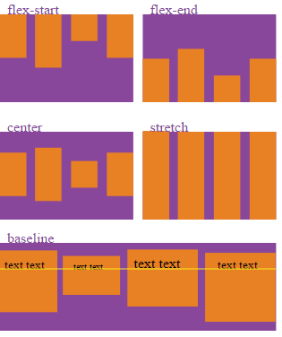
Flexbox: containers
justify-content
Définit l’alignement par rapport à l’axe principal spécifié via flow-direction
.container {
justify-content: flex-start | flex-end | center | space-between | space-around;
}
align-items
Définit l’alignement par rapport à l’axe inverse spécifié via flow-direction
.container {
align-items: flex-start | flex-end | center | baseline | stretch;
}
Notes:
justify-content
This defines the alignment along the main axis. It helps distribute extra free space left over when either all the flex items on a line are inflexible, or are flexible but have reached their maximum size. It also exerts some control over the alignment of items when they overflow the line.
align-items
This defines the default behavior for how flex items are laid out along the cross axis on the current line. Think of it as the justify-content version for the cross-axis (perpendicular to the main-axis).

Slide 19
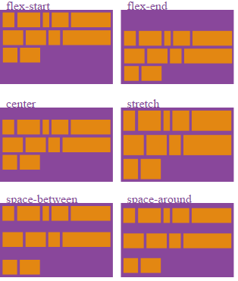
Flexbox
align-content
Définit comment les lignes s’agencent les unes par rapport aux autres sur l’axe inverse. Ne s’applique que sur plusieurs lignes
.container {
align-content: flex-start | flex-end | center | space-between | space-around | stretch;
}
Notes:
align-content
This aligns a flex container's lines within when there is extra space in the cross-axis, similar to how justify-content aligns individual items within the main-axis.
Note: this property has no effect when there is only one line of flex items.

Slide 20
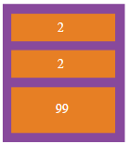

Flexbox: items
order
Contrôle individuellement l’ordre dans lequel les items vont être rendu
.item {
order: <integer>;
}
flex-grow
Unité indiquant l’espace que doivent occuper les items les uns par rapport aux autres
.item {
flex-grow: <number>; /* default 0 */
}
flex-shrink
.item {
flex-shrink: <number>; /* default 1 */
}
Notes:
order
By default, flex items are laid out in the source order. However, theorder property controls the order in which they appear in the flex container.
flex-grow
This defines the ability for a flex item to grow if necessary. It accepts a unitless value that serves as a proportion. It dictates what amount of the available space inside the flex container the item should take up.
If all items have flex-grow set to 1, the remaining space in the container will be distributed equally to all children. If one of the children a value of 2, the remaining space would take up twice as much space as the others (or it will try to, at least).
flex-shrink
This defines the ability for a flex item to shrink if necessary.

Slide 21
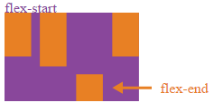
Flexbox: items
flex-basis: Fixe une taille par défaut
.item {
flex-basis: <length> | auto; /* default auto */
}
flex: agrège les propriétés fex-grow, flex-shrink et flex-basis
.item {
flex: none | [ <'flex-grow'> <'flex-shrink'>? || <'flex-basis'> ]
}
align-self: permet un override individuel de la propriété align-items
.item {
align-self: auto | flex-start | flex-end | center | baseline | stretch;
}
Notes:
flex-basis
This defines the default size of an element before the remaining space is distributed. It can be a length (e.g. 20%, 5rem, etc.) or a keyword. The auto keyword means "look at my width or height property" (which was temporarily done by the main-sizekeyword until deprecated). The content keyword means "size it based on the item's content" - this keyword isn't well supported yet, so it's hard to test and harder to know what its brethren max-content, min-content, and fit-content do.
flex
This is the shorthand for flex-grow, flex-shrink and flex-basis combined. The second and third parameters (flex-shrink and flex-basis) are optional. Default is 0 1 auto.
align-self
This allows the default alignment (or the one specified by align-items) to be overridden for individual flex items.
Please see the align-items explanation to understand the available values.

Slide 22
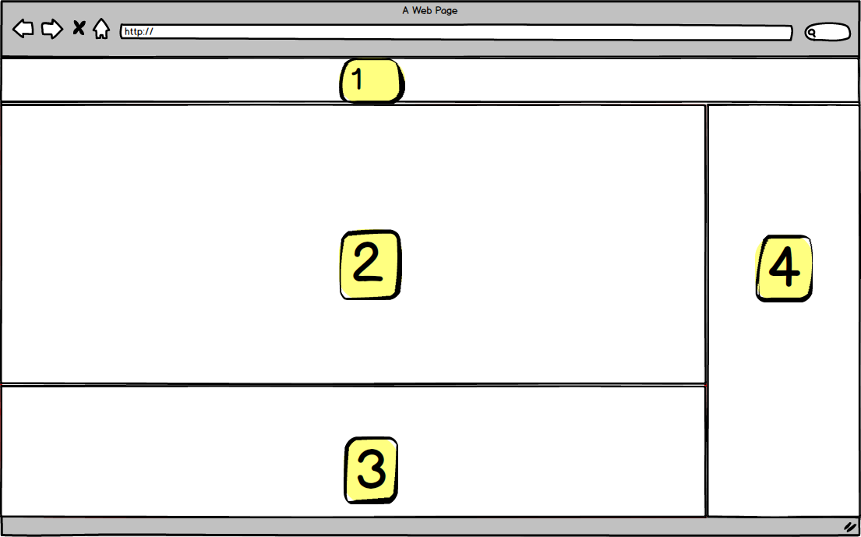
Let’s Play: Le jeux des paires
Designer l’interface d’un jeux de paire à l’aide de flexbox
L’interface doit contenir un header (1), une zone pour les cartes (2), une zone pour les informations sur la partie en cours (3) ainsi qu’une zone pour le résultat des jeux précédents (4).
Au clic sur un carte, elle doit être en mesure de révéler le numéro sur sa face cache via un “flip”
Toutes les zones, hormis le header, doivent être scrollable

Slide 23

Responsive Design
Qu’est ce donc ?
Le “responsive design” est un terme qui désigne l’ensemble des techniques permettant de concevoir des interfaces web capable d’agencer leur contenu en fonction de la résolution du périphérique cible.
Pourquoi ?
Le nombre de devices différents étant étant en perpétuelle augmentation, le reponsive design est une approche qui garanti une expérience utilisateur optimale, quelle que soit la plateforme sur lequel il navigue.
Notes:
Adaptive : la taille s’adapte, pas le contenu => ux dégradé
Responsive: la taille et le contenu s’adapte => ux optimisé

Slide 24
Responsive Design: Media Query
La CSS3 introduit de nouvelles règles pour la media query qui permet de rédiger de la CSS en de ciblant un type de support :
screen: écran
print: impression
speech: lecteurs d’écran
all: tous types confondus
@media screen {
…
}
@media print {
…
}

Slide 25
Responsive Design: Media Query
La media query permet également de pouvoir cibler une des propriété du support avec les règles :
(min-|max-) height: hauteur (min/max) de la fenêtre
(min-|max-) width: largeur (min/max) de la fenêtre
(min-|max-) device-height: hauteur (min/max) du périphérique
(min-|max-) device-width: largeur (min/max) du périphérique
orientation: orientation du périphérique (portrait ou paysage)
@media screen and (min-width: 450px) and (max-width: 600px) {
…
}
Liste complète : http://www.w3schools.com/cssref/css3_pr_mediaquery.asp
Afin de combiner plusieurs règles, la CSS3 met à disposition 3 opérateurs pour les media queries
only: uniquement
and: et
not: qui n’est pas

Slide 26
Responsive Design: Meta Tags
Afin d’améliorer le rendu des pages web sur les terminaux mobiles, les navigateurs mobiles supporte un certains nombre de méta propriétés, la principale étant viewport.
viewport
Indique au navigateur de quelle façon la page web doit s’adapter à l’écran du terminal. Indique également au navigateur que le site est optimisé pour mobile
<meta name="viewport" content="width=device-width, initial-scale=1.0, user-scalable=yes">
<meta name=viewport content="width=device-width, initial-scale=1.0, minimum-scale=0.5 maximum-scale=1.0">
Notes:
tells the browser to set the viewport to the width of the device with an initial scale of 1.
width can also take a pixel value

Slide 27
Responsive Design: Meta Tags
Il existe plusieurs autre meta spécifiques à chaque plateforme
iOS
<meta name="apple-mobile-web-app-capable" content="yes">
<meta name="apple-mobile-web-app-status-bar-style" content="black-translucent">
Liste des meta supportés par ios
https://developer.apple.com/library/safari/documentation/AppleApplications/Reference/SafariHTMLRef/Articles/MetaTags.html
Android
<meta name="theme-color" content="#a760be">
<meta name="mobile-web-app-capable" content="yes">
Notes:
mobile-web-app-capable: ouvre la page en plein écran

Slide 28
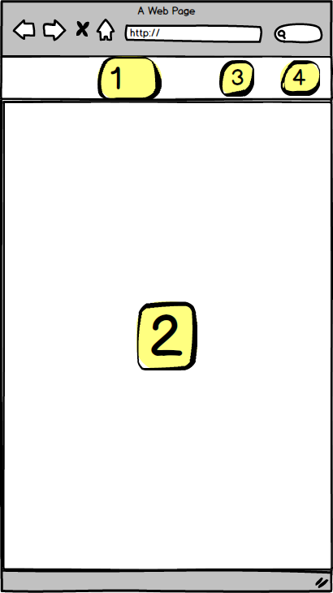
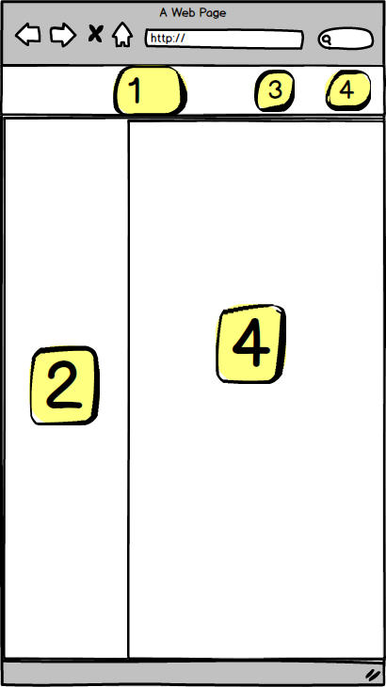
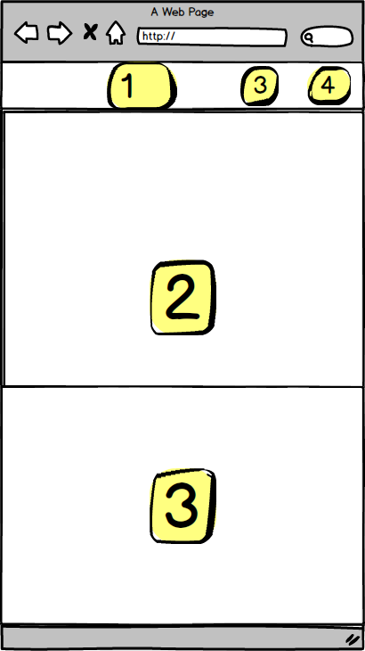
Let’s Play: Le jeux des paires (bis)
Rendre l’interface du jeux de paire responsive.
Les deux menus (3) et (4) doivent être masqués en version mobile
Deux boutons doivent permettent d’ouvrir respectivement le menu (3), et le menu (4).
Un menu ouvert passe par desssus le contenu (2)
Le menu (2) à une largeur fixe, le menu (3) à une hauteur fixe

